Slide 1
第4章 车辆纵向运动控制技术
4.1 车辆纵向运动系统建模
4.2 车辆自适应巡航控制系统
4.3 车辆纵向安全性控制
4.4 线控制动控制技术
4.5 案例分析

Slide 2
4.1 车辆纵向运动系统建模

Slide 3
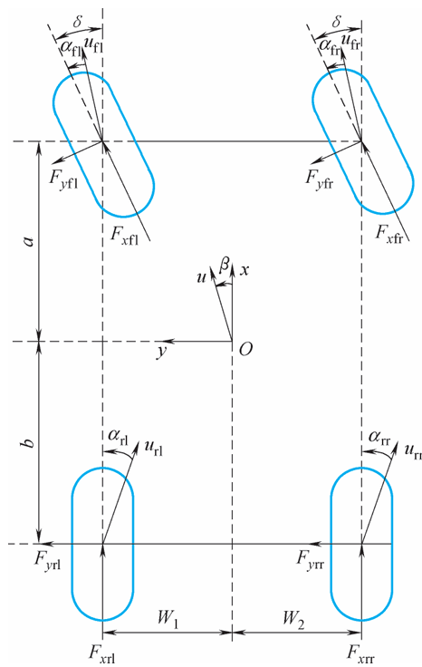
4.1.1 车辆动力学建模
在构建车辆模型的过程中，为了保证模型的精细度与易处理性的同时，便于纵向动力学系统分析，对车辆动力学模型做出以下简化：
1)模型中忽略了悬架、车轮等的形变作用，假定所有轮胎有均匀且一致的物理特性。
2)忽略了车身的俯仰角、侧倾角以及垂直位移。
3)忽略转向梯形对左右车轮转角的影响，假设左右车轮的转角保持一致。
4)排除了空气阻力和滚动阻力对车辆动态行为的影响
八自由度动力学模型

Slide 4
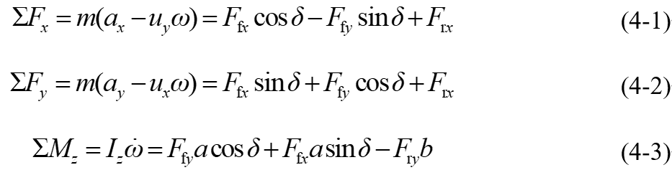
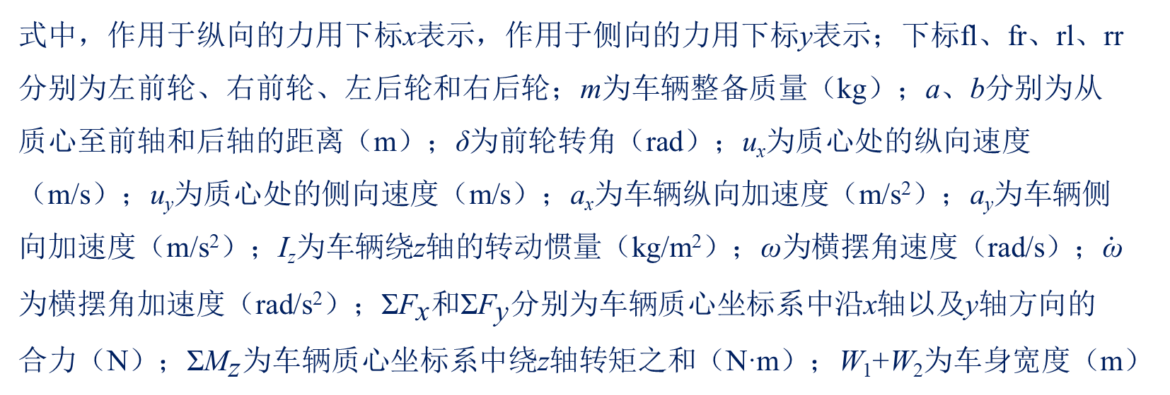
式中，作用于纵向的力用下标x表示，作用于侧向的力用下标y表示；下标fl、fr、rl、rr分别为左前轮、右前轮、左后轮和右后轮；m为车辆整备质量（kg）；a、b分别为从质心至前轴和后轴的距离（m）；δ为前轮转角（rad）；u_{x}为质心处的纵向速度（m/s）；u_{y}为质心处的侧向速度（m/s）；a_{x}为车辆纵向加速度（m/s²）；a_{y}为车辆侧向加速度（m/s²）；I_{z}为车辆绕z轴的转动惯量（kg/m²）；ω为横摆角速度（rad/s）；$\dot{\text{ω}}$为横摆角加速度（rad/s²）；$\text{Σ}{\text{F}}_{\text{x}}$和$\text{Σ}{\text{F}}_{\text{y}}$分别为车辆质心坐标系中沿x轴以及y轴方向的合力（N）；$\text{Σ}{\text{M}}_{\text{z}}$为车辆质心坐标系中绕z轴转矩之和（N·m）；W₁+W₂为车身宽度（m）

Slide 5
4.1.2 轮胎动力学建模
在车辆急加速或起步过程中，若驱动轮驱动力矩超过路面附着能力，会导致滑移率急剧升高，引发动力损失与车身失稳。通过实时估算轮胎-路面动态摩擦系数，可精准识别最大可用附着力边界，为驱动防滑系统及动力分配策略提供核据。
这一机理分析是轮胎动力学建模的关键，直接影响车辆高效动力传递与多维稳定性控制。为了估计纵向轮胎力，建立了车辆单轮滚动动力学模型。该模型考虑了车轮的旋转动态以及与路面之间的交互作用，为纵向轮胎力的准确估计提供了理论基础。

Slide 6
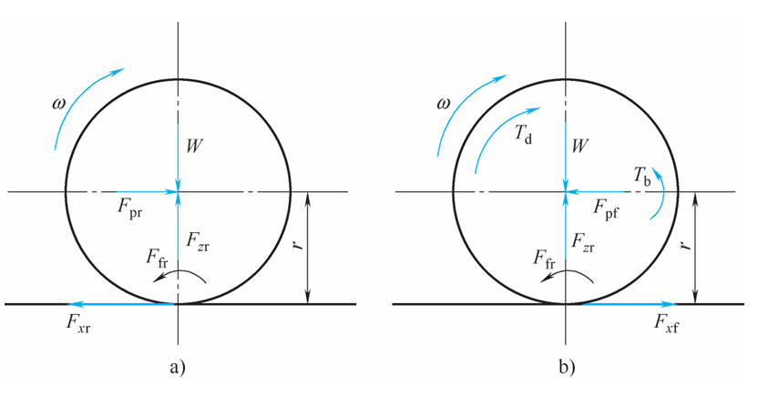
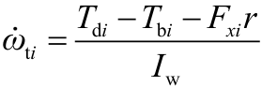
车轮动力学方程：
式中，ω̇_{ti}为为 各车轮的角加速度（rad/s²）；I_{W}为为车轮旋转的转动惯量（kg/m²）； r为车轮半径（m）。
车轮滚动动力学模型
a)从动轮受力图 b)驱动轮受力图

Slide 7
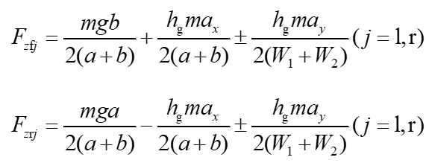
式中，作用于纵向的力用下标x表示，作用于侧向的力用下标y表示；m为车辆整备质量（kg）；a、b分别为从质心至前轴和后轴的距离（m）；a_{x}为车辆纵向加速度（m/s²）；a_{y}为车辆侧向加速度（m/s²）；ω为横摆角速度（rad/s）；W₁+W₂为车身宽度（m）；h_{g}为车辆质心高度（m）。

Slide 8
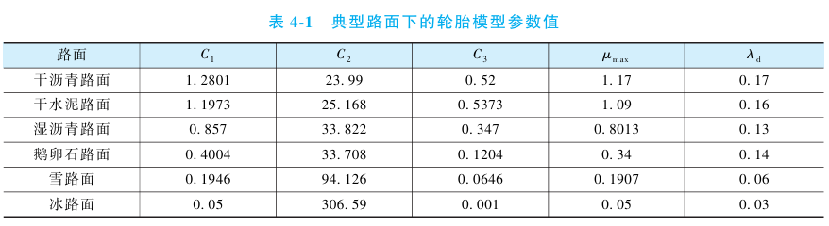


Burckhardt轮胎模型：用经验参数拟合不同路面的μ-λ关系
式中，μ为轮胎/路面摩擦系数；C₁、C₂和C₃为不同路面的拟合参数。
式中，μ_{max}为轮胎/路面摩擦系数峰值，其值近似为附着系数φ。参数C₁、C₂和 C₃需要大量轮胎试验数据进行标定，不同路面下的轮胎模型参数值见表4-1。

Slide 9
4.1.3 驱动系统建模
由于车辆驱动系统包含的零部件多，许多参数难以准确获得，进行精确建模比较困难，因此需要对驱动系统模型做出如下简化：
1) 将发动机动态响应系统的非线性特性简化为一阶惯性滞后环节。
2) 仅考虑发动机车轮和飞轮的转动惯量, 忽略其他转动部件的转动惯量。
3) 仅考虑传动系统的旋转运动, 忽略其扭转振动和轴向振动。
4) 动力传动系统中的传动轴及传动齿轮为刚性, 忽略传动系部件的轴向和扭转弹性,忽略传动系各零部件的配合间隙。
5) 认为控制过程中离合器处于完全结合状态, 变速器档位固定不变, 各部件只起传递转矩的作用。
6) 差速器为简单差速器, 忽略其摩擦转矩, 认为主减速器输入转矩由左、右驱动半轴平均分配。
7) 地面附着系数足够大, 不考虑轮胎的滑移等非线性因素。

Slide 10
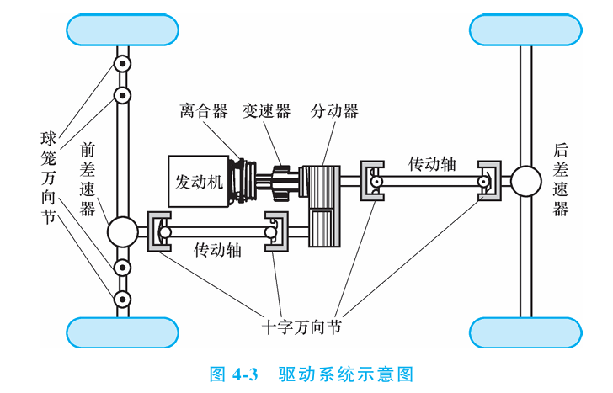
驱动系统示意图

Slide 11
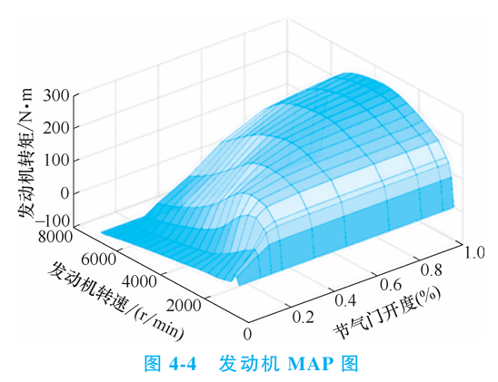

由于负载不稳定和发动机转速、节气门开度等参数的时变特性，发动机实际不会处在稳态下工作。考虑到建模的实时性和准确性，将发动机的动态特性简化为具有一阶惯性滞后环节，即
式中，T_{e}为发动机动态输出转矩（N·m）；t_{e}为滞后时间（s）；τ_{e}为时间常数。
发动机MAP图

Slide 12




发动机曲轴、主减速器、差速器、驱动轮之间的运动学关系方程
式中，ω₀为主减速器从动齿轮转速；i₀为主减速器传动比；i_{g}为变速器传动比；ω_{e}为发动机曲轴转速（rad/s） ；ω_{lf}为左前轮转速（rad/s）；ω_{rf}为右前轮转速（rad/s）。
差速器模型：输入力矩平均分配给左右驱动半轴
式中，T_{d}为差速器输入力矩（N·m）；T_{dlf}为左前轮驱动力矩（N·m）；T_{drf}为右 前轮驱动力矩（N·m）。

Slide 13
4.1.4 制动系统建模
目前，大部分新能源乘用车均采用电动真空助力系统，建立制动系统模型必须包括电动真空助力系统。
  带有真空助力系统的液压制动系统包括制动踏板、真空助力器、制动主缸、液压控制单元、管路、轮缸等。
  新能源车辆还需要踏板行程传感器，以支撑能量回收控制。
  制动踏板力通常是制动仿真分析的重要输入参数。

Slide 14
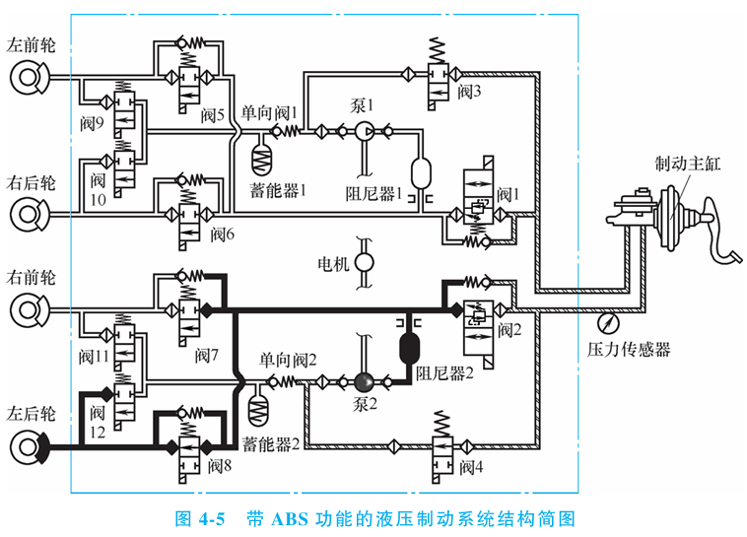
带ABS功能的制动系统结构简图

Slide 15

真空助力器实质上是一种利用真空负压为制动踏板提供辅助助力的伺服机构。它通过精确调控空气阀和真空阀的开闭状态，来管理其内部前腔与后腔之间的压力差，并据此调节辅助助力的大小。其具体过程为制动踏板力沿制动主缸轴线的分力F_{p}经过放大输出为F_{o}，然后输入至真空助力器，并且有
式中，F_{o}为制动踏板的输出力（N）；F_{p}为制动踏板力沿制动主缸轴线的分力（N）；l_{a}为支点到F_{p}的距离（m）；l_{b}为支点到F_{o}的距离（m）。
在制动的过程中，驾驶员踩下制动踏板，此时施加的踏板力会通过杠杆机构被放大，随后该被放大的力将作用于制动主缸的推动杆。

Slide 16


从踩下制动踏板到真空助力器最终生成伺服力之间，存在一个可观测的时间滞后现象。工程上通常将这种时间延迟特性近似地建模为一个一阶系统。运用控制工程领域的相关理论与方法，可以推导出描述这一延迟过程的传递函数，即
式中，K_{m}为稳态增益；τ_{m}为时间常数；F_{m}为真空助力器输出力（N）。
同时，在时域内中有

Slide 17
4.1.5 车辆逆动力学模型
当前主流的车辆纵向运动控制策略普遍采用分层式控制架构。
上层控制器输出期望车辆加速度，车辆逆动力学模型位于下层控制器中，其作用是将上层控制器输出的期望加速度转换为执行机构可实现的控制输入，使车辆实际加速度跟踪期望加速度。车辆逆纵向动力学模型则将该加速度指令转换为执行机构可直接使用的控制量。
在驱动工况下，控制量为期望节气门开度；在制动工况下，控制量为期望制动压力。该模型是连接“加速度决策”与“车辆执行机构”的关键环节。

Slide 18


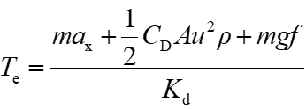
1. 节气门开度
当车辆在水平路面行驶时，只考虑滚动阻力和空气阻力，建立车辆的纵向运动方程，即
不考虑车辆行驶中传动系各部件和轮胎变形所造成的影响，车辆的驱动力为
发动机期望转矩T_{e}为

Slide 19
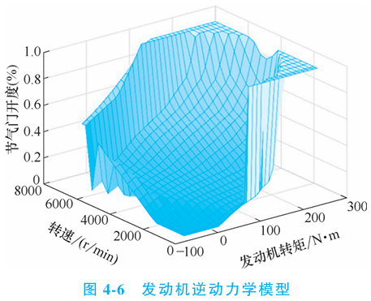

1. 节气门开度
节气门开度、发动机转速和输出转矩三者是对应的，当输出转矩和发动机转速值固定，节气门开度也是固定的。将输入和输出进行转换并插值得到逆发动机模型，如图所示。
基于期望的车辆加速度以及当前的实际车速，车辆控制系统能够计算出达到该加速度目标所需的期望发动机扭矩和期望发动机转速。在获得这些关键的期望发动机工作参数后，系统进一步通过查表插值的方法，最终确定并输出与之对应的、精确的节气门开度设定值α，即
发动机逆动力学模型

Slide 20


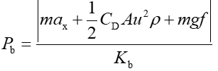
2. 制动压力
期望减速度过大时，仅凭调整发动机节气门开度无法实现所需的快速减速效果。此时需要制动系统接入。在制动器被激活并发挥作用的工况下，车辆的动力传动系统不再提供驱动力，即此时车辆的驱动力为0，建立动力学方程，即
当制动力F_{b}不超过路面所能提供的最大制动力时，制动力和制动压力P_{b}为线性关系，即
在获得了该地面制动力数据后，即可进一步求得表征制动系统特性的参数K_{b}。综上可得期望的制动压力为
式中，K_{b}为制动力和制动压力的系数。

Slide 21
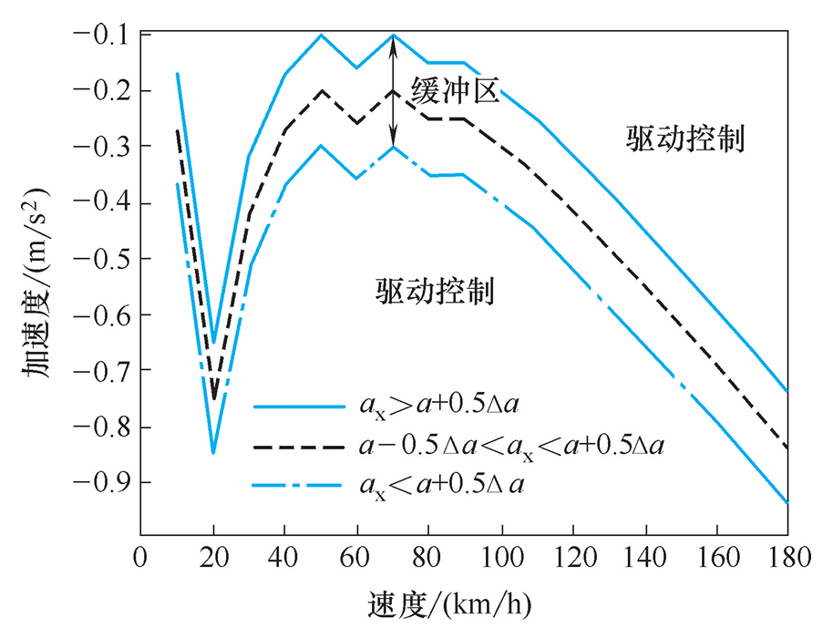
3. 节气门开度/制动压力切换模型
为避免驱动与制动频繁切换，需要在逻辑切换曲线附近设置缓冲区间。
当期望加速度高于切换阈值时，车辆进入驱动控制；当期望加速度低于切换阈值时，车辆进入制动控制；当处于缓冲区时，节气门与制动器均不主动控制。
节气门开度与制动压力控制切换曲线

Slide 22
4.2 车辆自适应巡航控制系统

Slide 23
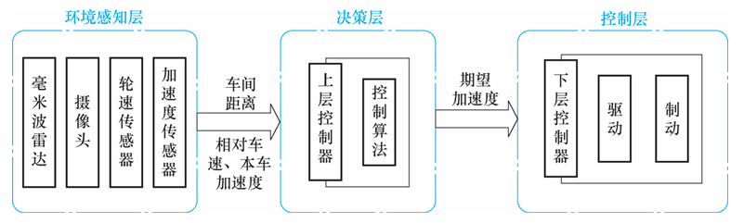
4.2.1 自适应巡航控制系统简介
自适应巡航控制系统（ACC）通过环境感知、决策计算和底层控制，实现车辆纵向方向上的车速调节与车距保持。
环境感知层采集本车状态与前方目标车辆信息；决策层根据车间距、相对速度和安全距离计算期望加速度；控制层通过驱动和制动执行机构，使车辆实际加速度跟踪期望加速度。

Slide 24
4.2.2 自适应巡航系统控制策略
ACC控制策略主要包括直接控制和分层控制。
早期系统普遍采用直接控制策略根据车辆相对运动信息直接计算驱动或制动信号，但鲁棒性较差，难以适应复杂环境。
分层控制将控制任务分解为上层决策和下层执行：上层控制器计算期望加速度，下层控制器完成驱动/制动切换及执行机构跟随控制。

Slide 25
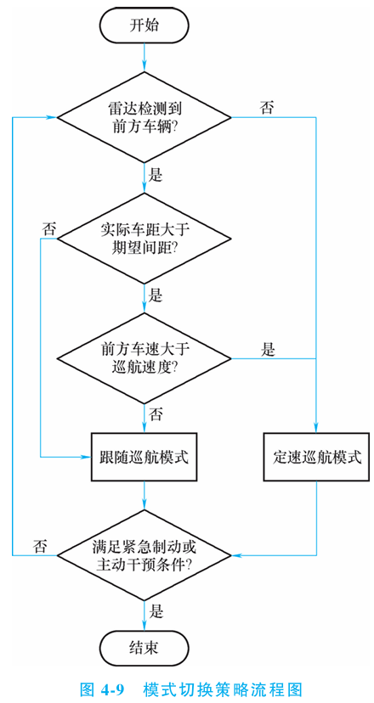
1. 巡航模式及切换策略
当前巡航系统主要有两种模式：定速巡航和跟随巡航。
模式切换的核心判断依据包括：
1) 雷达是否检测到前方车辆；
2) 实际车距是否小于期望车距；
3) 前车速度与设定巡航速度的大小关系。
若无前车或前车速度较高，车辆保持定速巡航；若车距不足或前车速度较低，车辆转入跟随巡航。

Slide 26
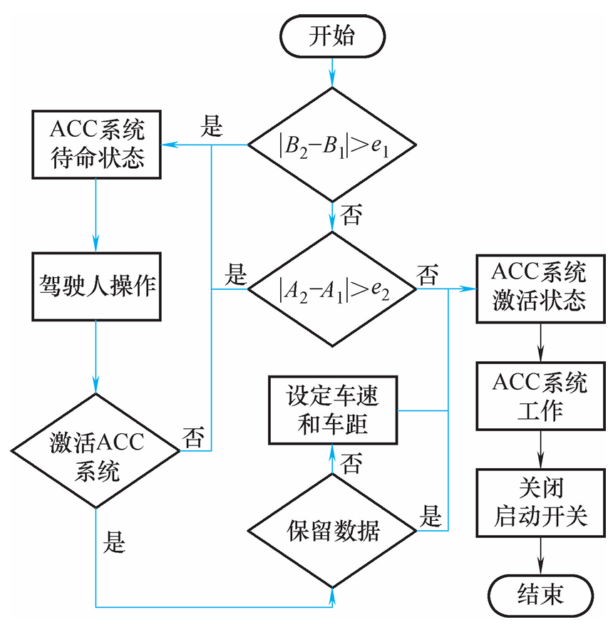
2. 驾驶员主动干预控制策略
ACC属于驾驶辅助系统，驾驶员始终具有最高控制优先级。
当驾驶员踩下制动踏板或加速踏板时，系统应退出自动控制并进入待命状态，将车辆控制权交还给驾驶员。
踏板开度通常量化为0～1。通过比较期望踏板开度与实际踏板开度的偏差，可判断驾驶员是否存在主动接管意图。

Slide 27
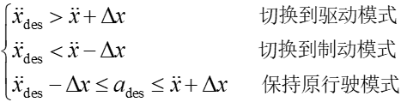

2. 驾驶员主动干预控制策略
ACC的驱动与制动切换若过于频繁或执行滞后，会降低乘坐舒适性，并使电机控制器、液压单元和传动部件承受额外冲击。
因此，需要在保证安全与响应及时的前提下，设置驱动/制动过渡区域，抑制非必要切换。
式中，${\ddot{\text{x}}}_{\text{des}}$为上层控制器决策出的期望车辆加速度（m/s²）；$\ddot{\text{x}}$为车辆当前状态下的实际加速度（m/s²）；Δx为所设定的加速度过渡区域的半宽（m/s²），上下每侧Δx值为0.1m/s²。

Slide 28
4.3 车辆纵向安全性控制

Slide 29
4.3.1 防抱死制动系统
防抱死制动系统（ABS）实时计算并动态判断车轮滑移率，通过调节制动力矩使车轮滑移率稳定在理论最优区间。
通常将制动过程中的车轮滑移率控制在10%～20%左右，使轮胎与路面之间保持较高附着力，从而兼顾制动距离和方向稳定性。
ABS常见的制动防抱死控制策略主要有逻辑门限控制、PID控制、滑模变控制以及模糊控制等。逻辑门限值控制方法因其不需要准确的数学模型，不需要对液压制动力矩进行精确控制使得控制过程相对简单，满足实际工程应用要求，其控制方法在结构原理上比较容易实现。

Slide 30
1. 典型的电液复合防抱死协调控制策略
新能源汽车中，再生制动与ABS之间存在协调问题，典型处理方式包括三类：
1) 再生制动撤出：ABS介入后电机制动力退出，由液压制动独立完成防抱死控制；
2) 电机制动力单独执行防抱死控制：液压系统不介入，利用电机快速响应调节制动力矩
3) 电机与液压协调防抱死控制：电机承担稳定部分力矩，液压系统提供快速变化的动态力矩。

Slide 31
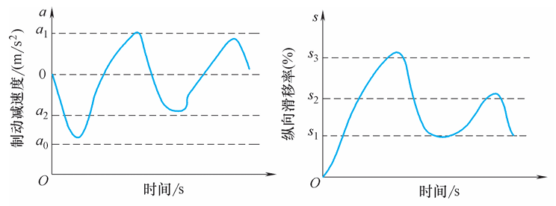
1. 典型的电液复合防抱死协调控制策略
ABS逻辑门限值控制以车轮角加速度和车轮滑移率作为关键判断量。
P边界（预选边界）的设定旨在快速识别车轮即将发生抱死倾向的临界点。当检测到车轮状态触及P边界时，系统会立即响应，执行减压操作以迅速降低制动力矩，防止抱死。其次，R边界（重选边界）则用于判断车轮是否已经历了过度的减压趋势。当车轮运行状态达到R边界时，这表明当前的减压程度可能过大，需要及时调整控制策略，系统便会相应地执行增压或维持当前压力的控制动作，以优化车轮的抓地力和稳定性。

Slide 32
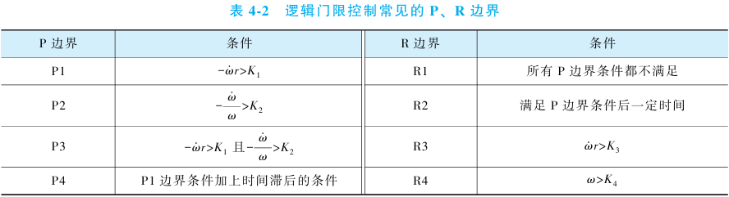
1. 典型的电液复合防抱死协调控制策略
其中，r为车轮半径，参数K₁~K₄分别为各类逻辑门限值，用于对轮速变化趋势进行判断，从而确定 ABS 控制在 P 边界（减压触发）与 R 边界（增压/保压触发）之间的切换。K₁为车轮减速度门限；K₂为归一化减速度门限，用作对K1的补充；K₃为再加速门限，可结束减压阶段；K₄为低速转速门限，用于限制 ABS 在低速区域的工作范围。

Slide 33
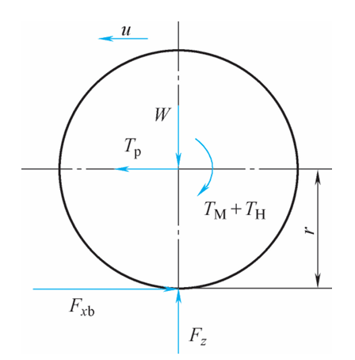
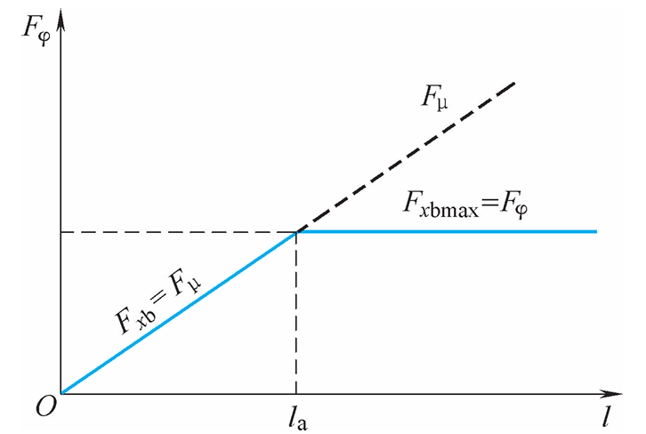


2. 电液复合制动防抱死系统模式判别流程
制动时，车轮同时受到电液复合制动系统产生的制动力矩、地面制动力以及路面附着力约束。
地面制动力由制动系统总制动力矩和轮胎—路面最大附着能力共同决定。当制动力需求超过附着极限时，车轮出现抱死拖滑。
车轮制动时受力分析
制动过程中地面制动力、
制动系统制动力及附着力关系

Slide 34
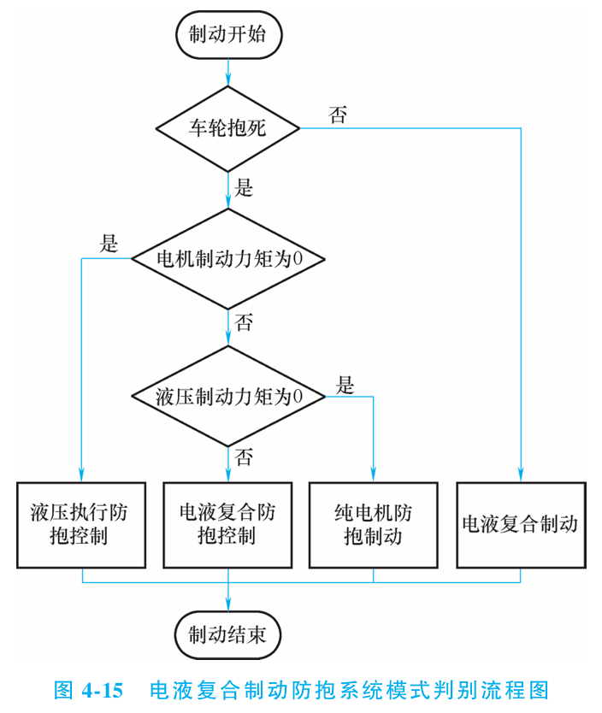
2. 电液复合制动防抱死系统模式判别流程
车辆进入减速制动状态后，系统通过车轮滑移率判断抱死风险。
若滑移率超出安全阈值，则激活ABS控制；若未发生抱死风险，则维持常规电液复合制动。
当确认车轮抱死后，系统根据电机制动力矩和液压制动力矩的存在状态，分别进入液压执行、电机执行或电液复合防抱死控制。

Slide 35
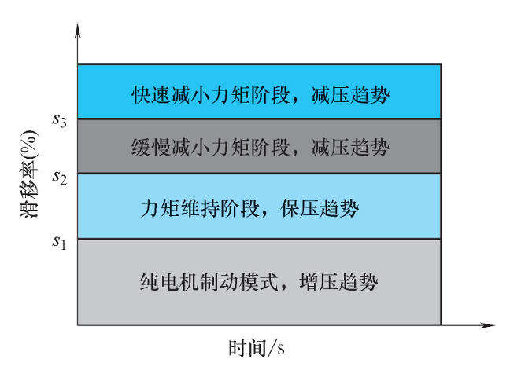
3. 基于逻辑门限值的纯电机防抱死控制策略
纯电机防抱死控制采用双逻辑门限控制架构，以车轮纵向滑移率作为核心调节目标，并引入车轮角加速度作为辅助判断门限。
系统以最佳滑移率s₂为分界，将制动过程划分为不同状态区域：增压、保压、缓慢减压和快速减压。

Slide 36
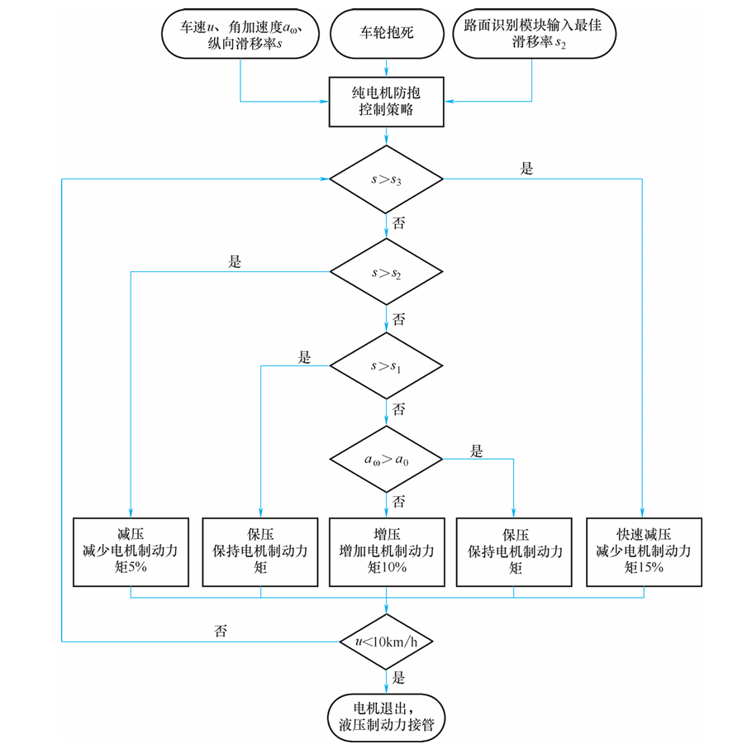
3. 基于逻辑门限值的纯电机防抱死控制策略
当s > s₃时，车轮具有明显抱死趋势，系统快速减小电机制动力矩；
当s₂ ≤ s ≤ s₃时，系统缓慢减小电机制动力矩；
当s₁ ≤ s < s₂时，保持电机制动力矩不变；
当s < s₁时，结合车轮角加速度判断是否增压。

Slide 37
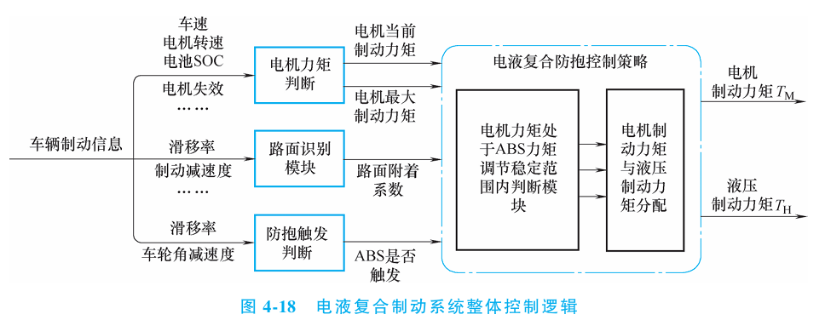
4. 电液复合防抱死控制策略
电液复合防抱死控制的关键问题是电机与液压制动力矩的分配。
电机响应速度快，适合承担稳定部分力矩；液压制动系统调节范围大，适合承担快速变化的动态力矩。
通过协调两类执行机构，可以在保证防抱死效果的同时兼顾制动能量回收。

Slide 38



4. 电液复合防抱死控制策略
在对轮毂电机驱动的电液复合制动系统进行研究时，模型可简化为双轮模型，此时车轮运动方程可以表示为
车轮的角加速度的关系式为
求导并联立后可得平衡力矩T_{e}为
即 为制动力矩T_{b}关于滑移率的函数

Slide 39
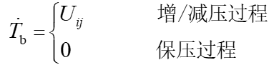
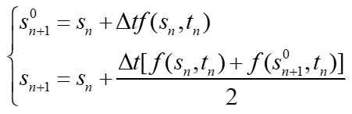
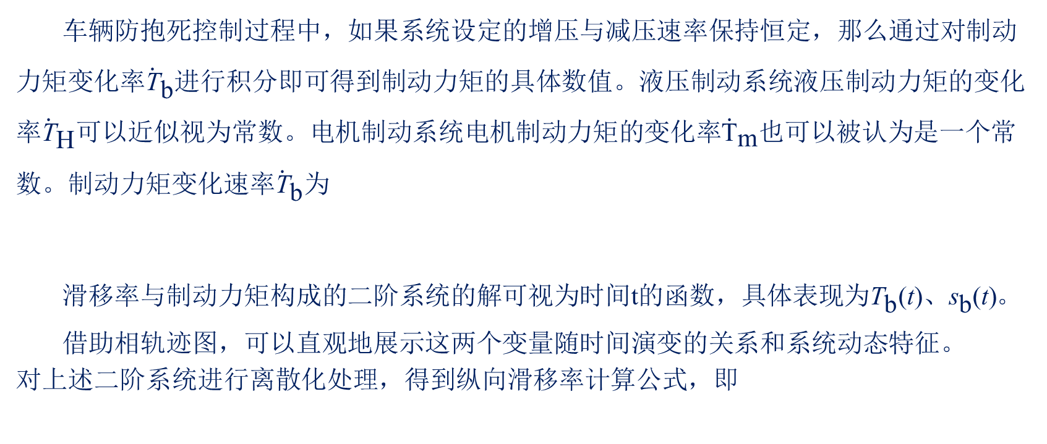
4. 电液复合防抱死控制策略
车辆防抱死控制过程中，如果系统设定的增压与减压速率保持恒定，那么通过对制动力矩变化率${\dot{\text{T}}}_{\text{b}}$进行积分即可得到制动力矩的具体数值。液压制动系统液压制动力矩的变化率${\dot{\text{T}}}_{\text{H}}$可以近似视为常数。电机制动系统电机制动力矩的变化率${\dot{\text{T}}}_{\text{m}}$也可以被认为是一个常数。制动力矩变化速率${\dot{\text{T}}}_{\text{b}}$为
滑移率与制动力矩构成的二阶系统的解可视为时间t的函数，具体表现为${\text{T}}_{\text{b}}\text{(}\text{t}\text{)}\text{、}{\text{s}}_{\text{b}}\text{(}\text{t}\text{)}$。
借助相轨迹图，可以直观地展示这两个变量随时间演变的关系和系统动态特征。
对上述二阶系统进行离散化处理，得到纵向滑移率计算公式，即

Slide 40


4. 电液复合防抱死控制策略
经过前述推导，f(s_{n} , t_{n})表示滑移率增量，可近似表示为
系统经离散化后其制动力矩可以表示为
根据之前的推导结果，可以获得系统状态变量滑移率s与制动力矩 T_{b} 随时间变化的相轨迹，这些轨迹描绘了一个基本的增压与减压过程。为了实现准确的增减压控制，需要引入相应的判断条件，并利用之前提到的逻辑门限边界来作为判断依据。在电液复合制动系统的防抱死控制中，基于双重逻辑门限原理，选择表4-2中所列的P1和R3边界作为关键的控制判定条件。

Slide 41
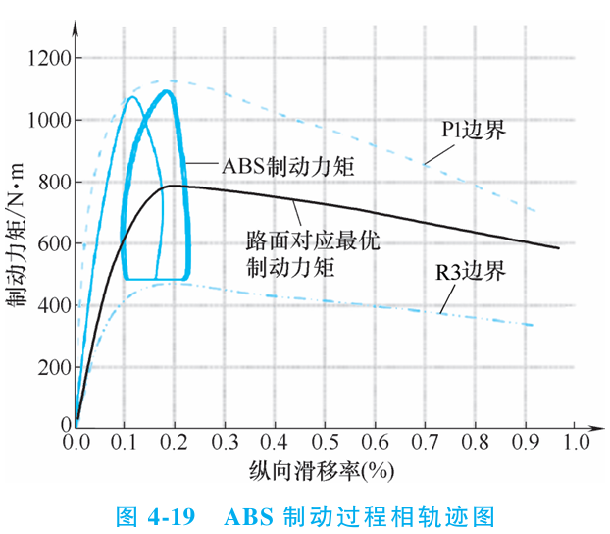


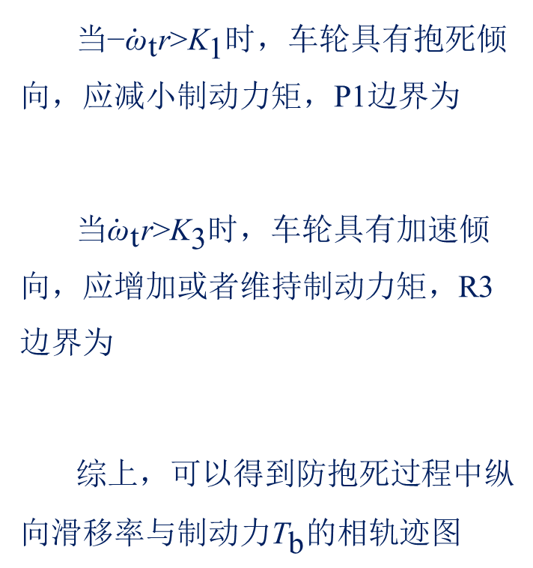
4. 电液复合防抱死控制策略
当$\text{−}{\dot{\text{ω}}}_{\text{t}}\text{r}\text{>}{\text{K}}_{\text{1}}$时，车轮具有抱死倾向，应减小制动力矩，P1边界为
当${\dot{\text{ω}}}_{\text{t}}\text{r}\text{>}{\text{K}}_{\text{3}}$时，车轮具有加速倾向，应增加或者维持制动力矩，R3边界为
综上，可以得到防抱死过程中纵向滑移率与制动力${\text{T}}_{\text{b}}$的相轨迹图

Slide 42

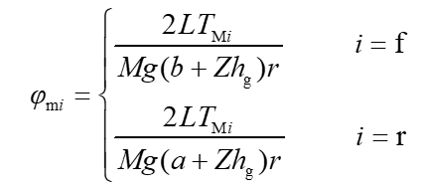
4. 电液确定电机力矩处于ABS力矩调节稳定范围内
在电液复合制动防抱死控制系统中，针对车轮抱死现象，为确保电机制动力矩不干扰ABS系统的调节功能，需对当前电机制动力矩进行严格判定。具体而言，应判断电机所施加的制动力矩是否处于ABS系统所界定的稳定转矩区间，即是否满足R3边界条件。唯有电机制动力矩保持在该稳定范围内，方能保障ABS系统对制动力的合理分配与精确控制，从而确保车辆制动过程的安全性与稳定性。根据前式推导，φ的取值范围为
由于K3通常取小于-1的值，车轮转动惯量通常为2 N·m左右，F_{zi}r²约为280N·m²，所以其大小对φ的影响可与忽略不计，因此其关系也可表示为

Slide 43
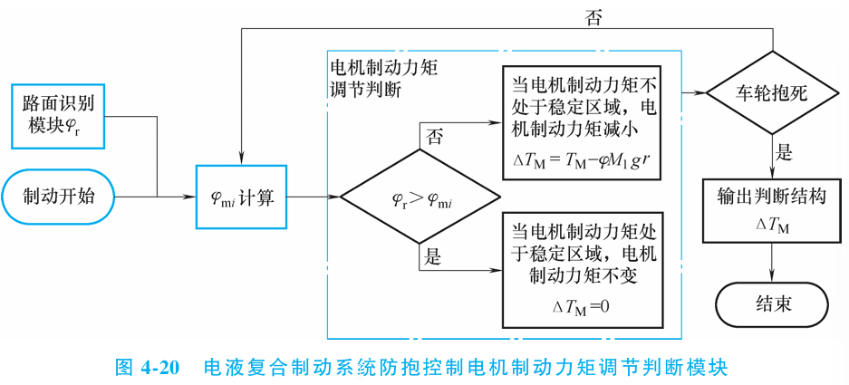
4. 电液确定电机力矩处于ABS力矩调节稳定范围内
电液复合制动系统防抱死过程中电机转动力矩调节判断模块如图所示。
防抱死控制电机力矩调节判断模块

Slide 44
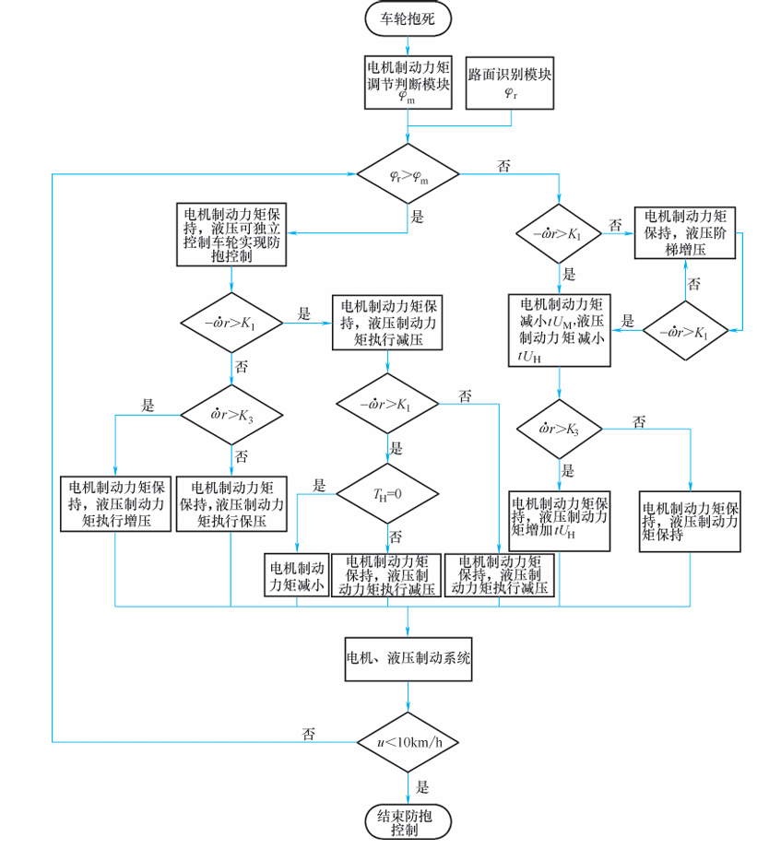
通过上述分析，得到电液复合制动防抱死控制策略如图所示，图中ω为车轮角加速度。

Slide 45
4.3.2 自动紧急制动系统
1. AEB经典控制策略
Mazda、Honda与Berkeley模型从不同角度设置预警和制动距离
Mazda 模型
Honda 模型
Berkeley 模型
特点
特点
特点
安全距离阈值较高，覆盖复杂工况。
采用碰撞预警与制动临界距离两阶段。
在距离模型中引入路面附着系数。
制动介入偏保守，可能早于驾驶员习惯。
可以降低对驾驶员的频繁干扰。
对不同路面具有更好的适应性。
优势是安全裕度较大。
未实现分级制动，未动态考虑附着变化。
固定参数仍难以反映驾驶员个体差异。

Slide 46
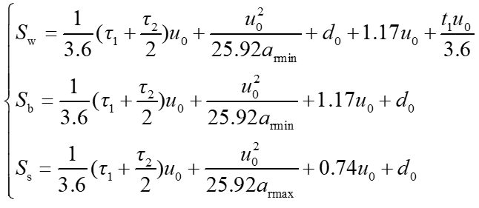
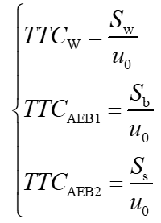
2. 基于人-车-路-环境协同的AEB控制策略
TTC模型是通过传感器实时获取自车与前车的位置和速度，然后通过两车相对距离与相对速度求得预计碰撞时间。鉴于不同年龄的驾驶员有不同的反应时间，以驾驶员反应时间模拟自动驾驶车辆反应时间，在所建立的分级制动安全距离模型中加入反应时间，碰撞预警距离、临界制动安全距离和最小制动安全距离即
融合实时车速与路面附着系数的TTC阈值模型即为

Slide 47
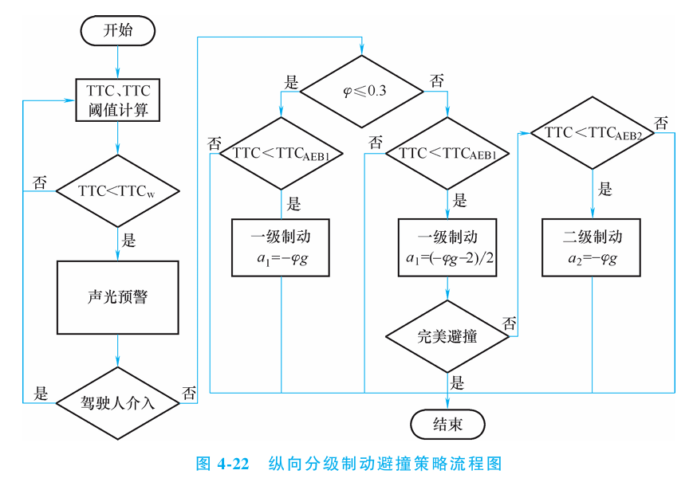
2. 基于人-车-路-环境协同的AEB控制策略
分级制动避撞策略根据路面附着系数不同确定相应的分级制动模式及相应的制动减速度，避撞策略流程图如图所示

Slide 48
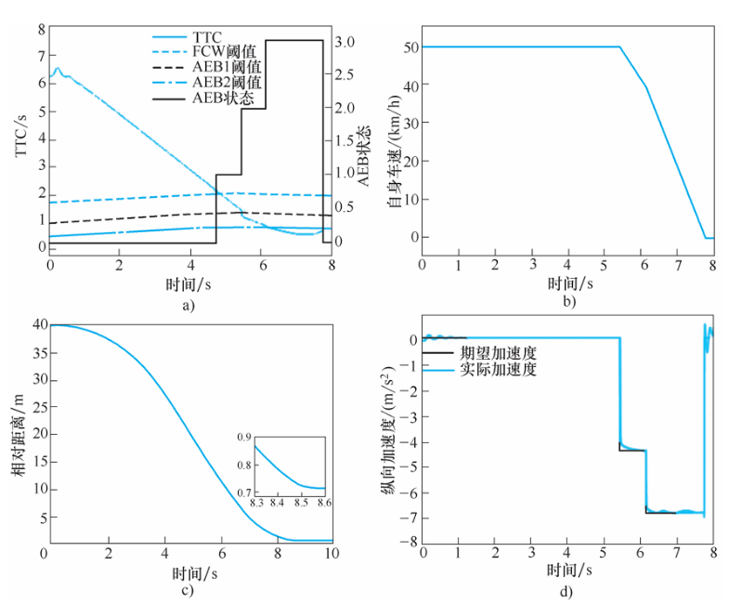
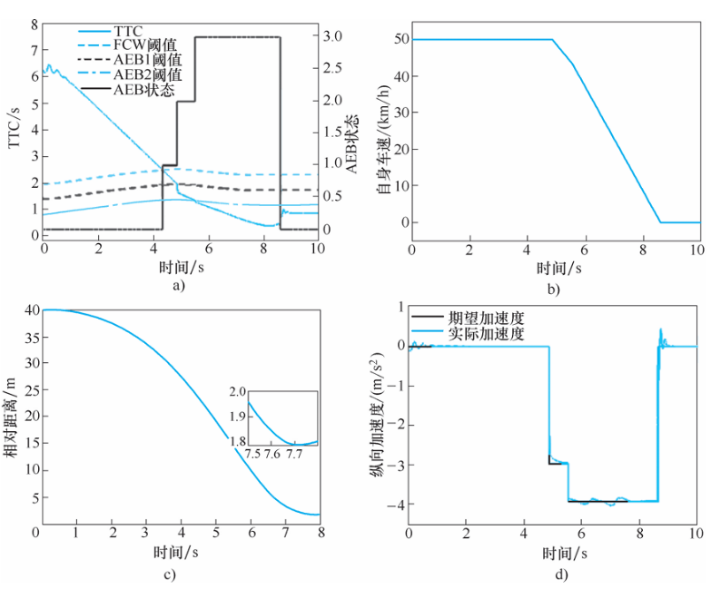
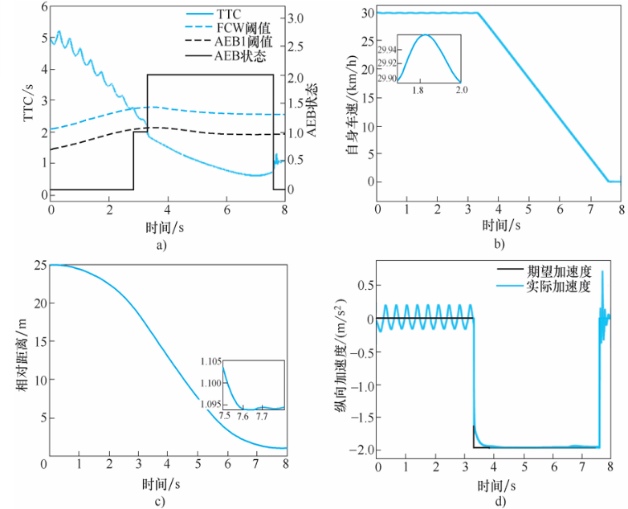
2. 基于人-车-路-环境协同的AEB控制策略
高附着路面
中附着路面
低附着路面
φ=0.7：预警后进入一级和二级制动，约 7.7 s 停车，最终车距约 1.8 m。
φ=0.4：阈值更早触发，约 8.6 s 停车，最终车距约 1.8 m。
φ=0.2：只采用预警与一级制动，约 7.6 s 停车，最终车距约 1.095 m。
结论：附着越低，允许减速度越小、预警与制动阈值越保守。

Slide 49
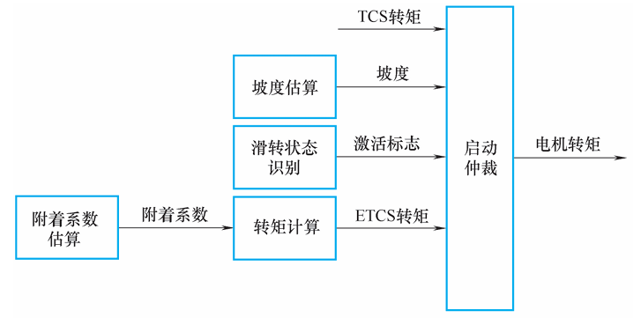
4.3.3 牵引力控制系统
1. 软件架构
ETCS策略主要包括坡度估算模块、附着系数估算、滑转状态识别模块、目标扭矩计算模块和启动仲裁模块。

Slide 50



2. 控制策略
当车轮抱死或滑转时，利用附着系数等于路面最大附着系数，此时，利用附着系数φ_{utl}为
由于低转速区间轮速信号精度有限，而电机旋转变压器具备较高精度，因此可利用电机转速来识别车轮滑转状态。通过传动比和车轮半径，将电机转速换算为车轮端线速度，从而计算出实际滑移率s_{act}其表达式为
ETCS功能利用比例积分（Proportional-Integral，PI）控制器实现速度闭环控制，PI控制器的输入信号为实际滑移率与目标滑移率之差。则电机扭矩T为

Slide 51
4.4 线控制动控制技术

Slide 52
4.4.1 电液复合制动系统
线控制动系统通过电子控制单元、制动执行机构和传感器实现制动意图解析与制动力控制。
在电液复合制动系统中，制动需求需要在电机制动与液压制动之间进行协调分配。
其控制目标包括：满足驾驶员制动需求、提高能量回收效率、保证制动安全性和提升制动踏板感觉一致性。

Slide 53
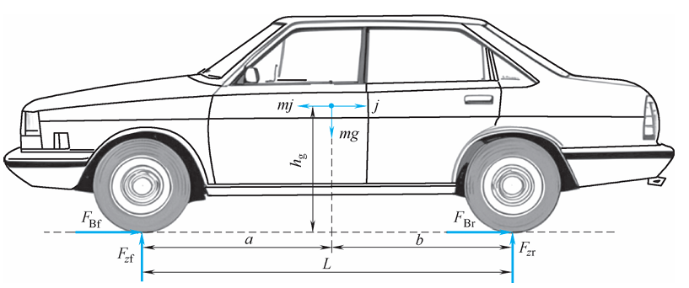
4.4.2 电液复合制动系统制动力分配策略
1. 前后轴制动力分配理论
对电动车辆前后轴制动力分配的分析，首先基于车辆动力学中的前后轴制动力理论展开。上图为汽车在水平路面制动时的受力情况，忽略了车内旋转部件的转动惯量、空气阻力及车轮滚动阻力，假设路面附着系数为恒定值φ₀。

Slide 54


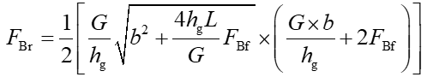

2. 控制策略
对整车在制动状态下的受力进行分析，可推导出前后轴载荷FBf、FBr方程，取制动强度为 ，根据牛顿第二定律，得汽车制动状态下总的地面制动力方程为
当制动强度恰好等于路面附着系数，前后轮会同步进入抱死状态，此时可得车辆前后轮同时抱死时前后轴制动力函数关系，即
通过计算得到的该条曲线，即表示在车辆制动过程中能够使前后车轮同时抱死的前后轴制动力分配关系，通常称为I曲线。
车辆的传统前后轴制动力分配多采用固定比例的方法，这种方式在硬件上只需使用比例阀即可实现。该固定比例一般用符号β表示，即

Slide 55
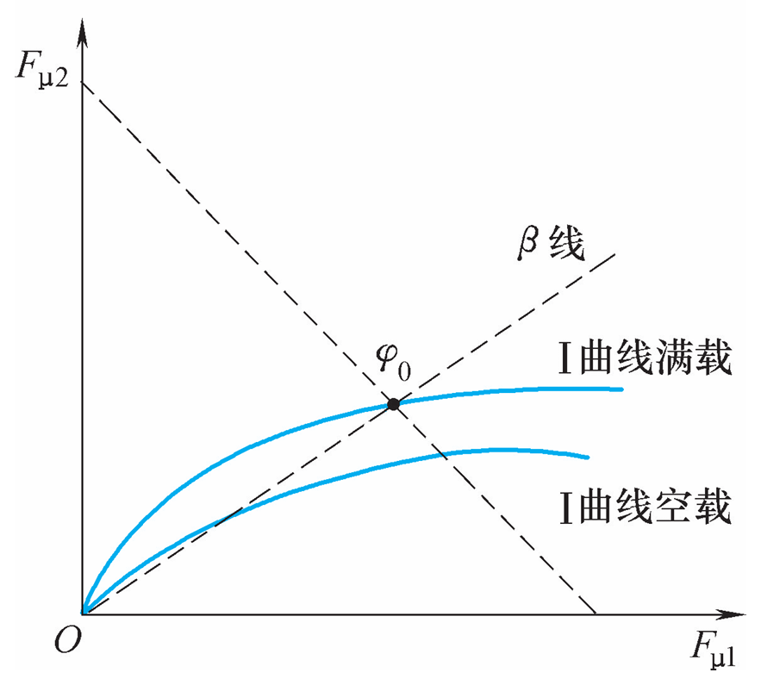
2. 控制策略
如图，即为β线与I曲线的关系，β线表示固定比例的前后轴制动力分配曲线，其与车辆空载和满载状态下的理想制动力分配曲线的交点，即为前后车轮能够同时抱死时所对应的路面附着系数，通常称为同步附着系数，用φ₀表示。

Slide 56
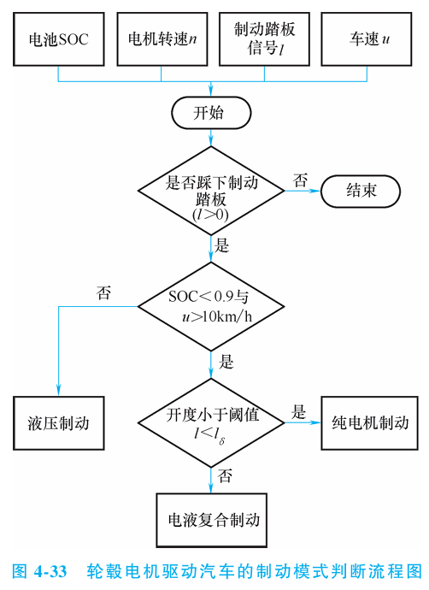
3. 制动模式判别模块
踏板开度大于零后，系统计算驾驶员需求制动力矩。
车速低于 10 km/h 或 SOC 高于 0.9 时，直接采用液压制动。
条件允许且踏板开度较小时，采用纯电机制动。
需求超过电机能力或踏板开度继续增大时，进入电液复合制动。

Slide 57
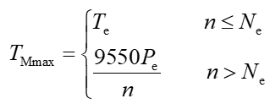

4. 电机工作特性限制
电机制动力矩的大小直接影响电液复合制动系统的整体性能。电机制动力遵循其外特性曲线的变化规律。电机工作区分为恒转矩区和恒功率区，这两个区间对应不同的转速范围。在电液复合制动过程中，分配给电机的制动力矩不能超过其最大输出能力，即不得超过最大制动力矩，以确保系统的稳定性和安全性T_{mmax}。
不同转速下的电机转矩关系为
其中电机转速与车速u的关系为

Slide 58
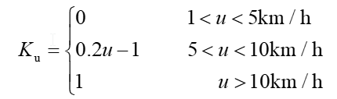
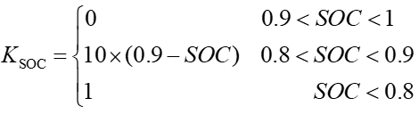
5. 多因素限制下的最大制动力矩
影响电机制动力矩的主要因素包括车速、SOC以及电机的工作状态。电机在多种因素限制下所能够提供的最大制动力矩为
其中

Slide 59
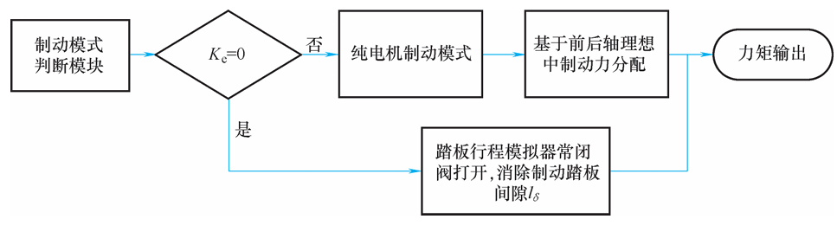
6. 纯电机制动模式制动力分配策略
在纯电机制动模式下，电动车的电机制动力矩往往会因多种因素受到限制，导致实际输出低于预期，甚至可能出现电机失效。针对这一情况，采用如图所示的控制策略进行应对，以保障制动系统的可靠性与安全性。

Slide 60

7. 电液复合制动模式制动力分配策略
驾驶员踏板开度首先转换为总制动力矩需求 T_{i}。
SOC、车速和电机状态决定是否允许能量回收
需求较小时按前后轴理想关系分配纯电机制动力
需求增大后进入电液复合制动，液压系统补足电机能力以外的制动力。

Slide 61
4.5 案例分析

Slide 62

针对自动泊车场景下的纵向轨迹跟踪需求，本案例设计了一种基于PID控制架构的纵向运动控制器。控制器以期望速度与实际速度的差值作为输入，通过调节驱动/制动系统的输出扭矩实现精准的速度跟踪，图为其控制模型。

Slide 63

为了具体实现上述控制逻辑并进行仿真分析，本案例在MATLAB/Simulink平台上搭建了纵向运动控制器模型，如图所示。首先计算期望速度与实际速度的差值，然后将此误差信号输入到PID控制器模块。PID控制器根据设定的参数进行计算，输出所需的驱动或制动扭矩指令，然后再将底盘反馈的实际车速反馈回输入端，形成闭环控制

Slide 64








速度曲线与纵向相对速度跟踪误差
加速度曲线与表 4-7 舒适性关系

